Slide 1


Slide 2

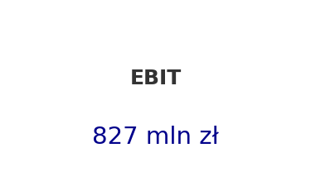

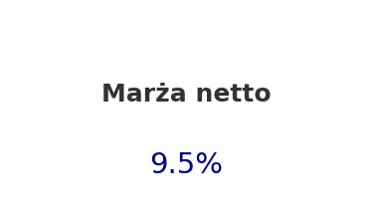
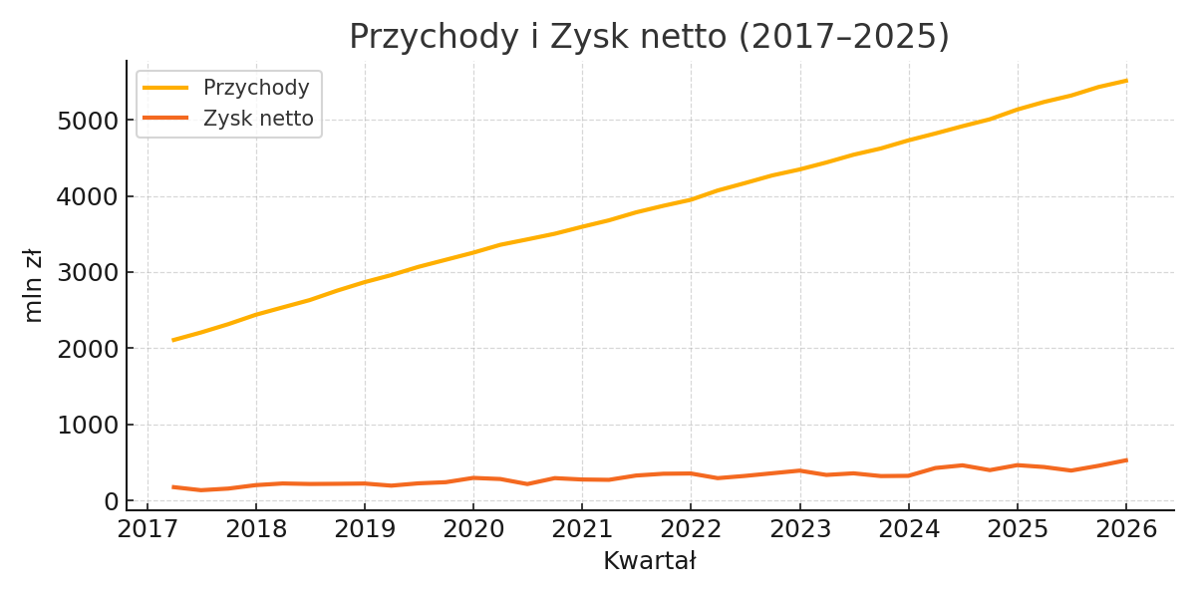
Przegląd kluczowych KPI w latach 2017–2025
Wskaźniki:
Przychody całkowite w ostatnim kwartale (zmiana % k/k, r/r)
EBIT (zmiana % k/k, r/r)
Zysk netto (zmiana % k/k, r/r)
Marża netto = Zysk netto / Przychody
CAGR przychodów i zysku netto (od 2017 do najnowszego kwartału)
Wizualizacja:
Górny pasek z 4 dużymi kaflami KPI (Przychody, EBIT, Zysk netto, Marża netto)
Wykres liniowy 2017–2025: przychody i zysk netto (oś czasu – kwartały)

Slide 3
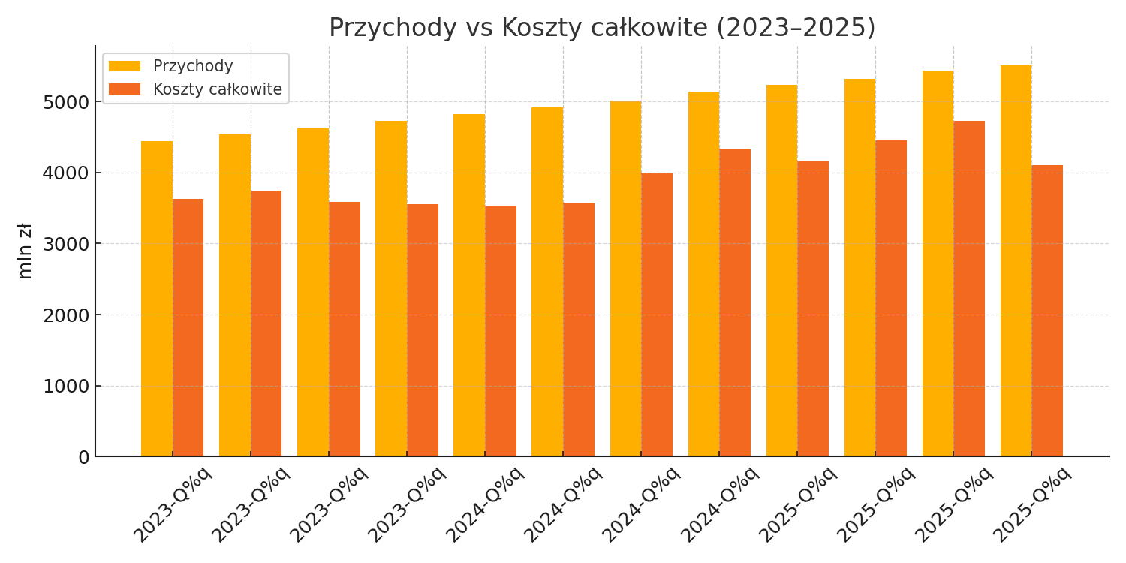
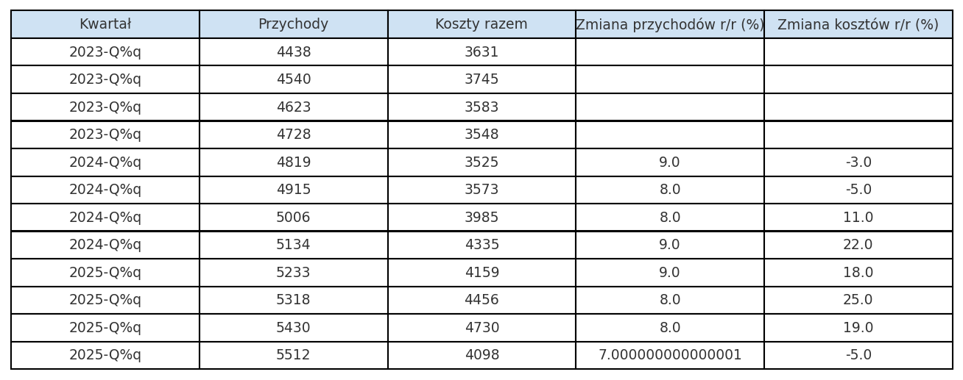
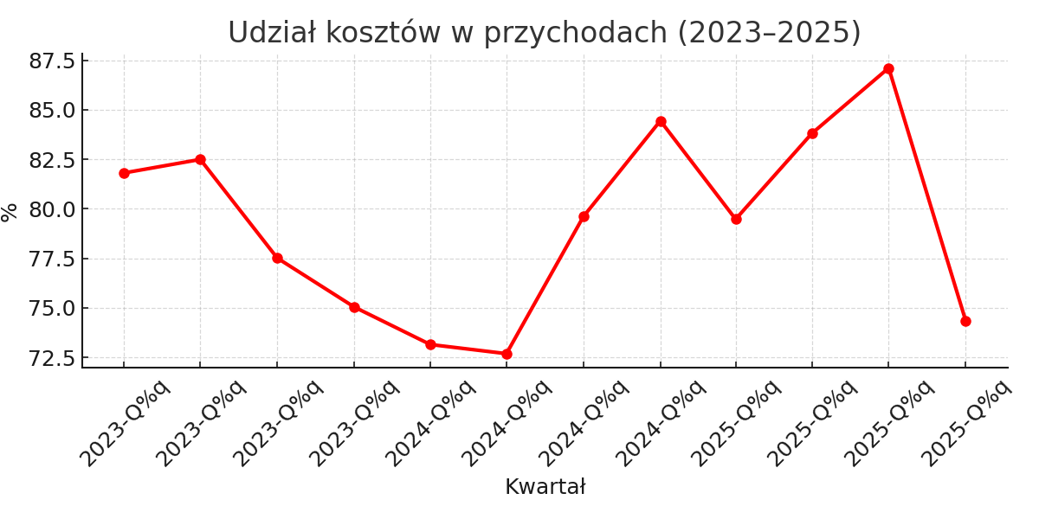
Dynamika przychodów i kosztów
Wskaźniki
Przychody w każdym kwartale (2017–2025)
Koszty własne sprzedaży (COGS)
Koszty operacyjne
Zmiana % k/k i r/r dla każdej kategorii
Wizualizacja
Wykres kolumnowy: Przychody vs Koszty
Tabela wartości + zmiany %
Udział kosztów w przychodach (%)

Slide 4
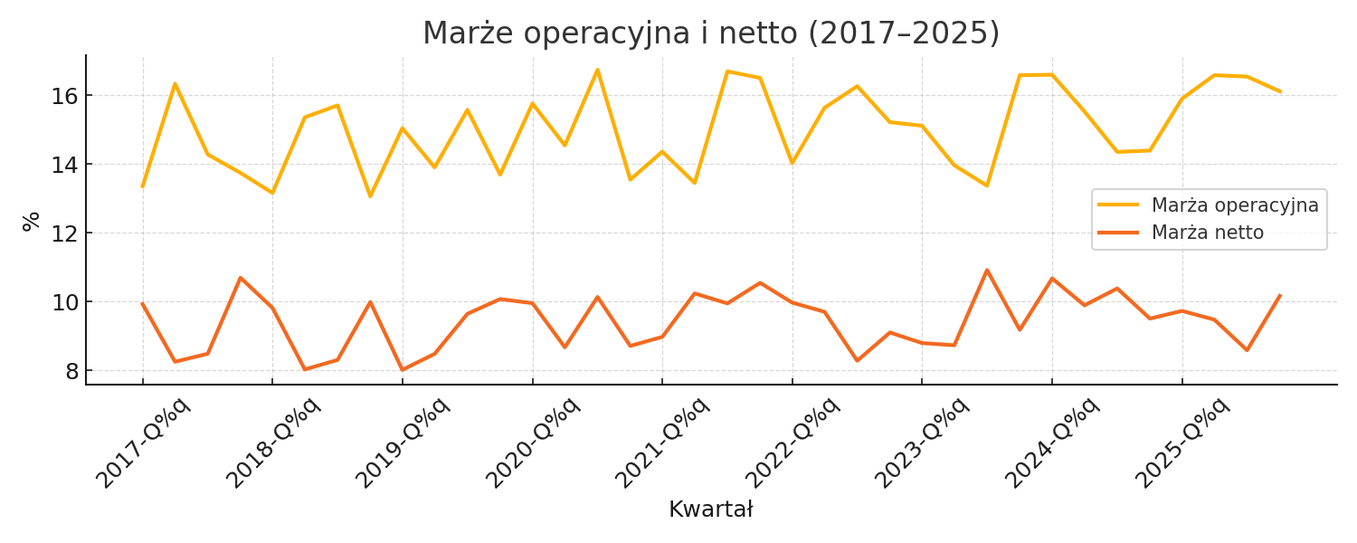
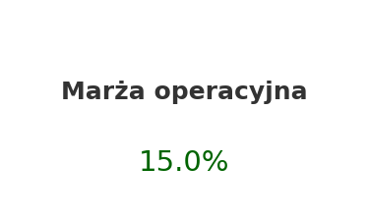
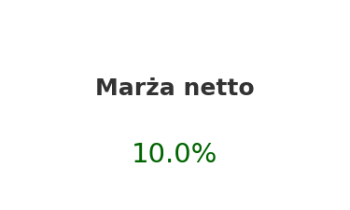
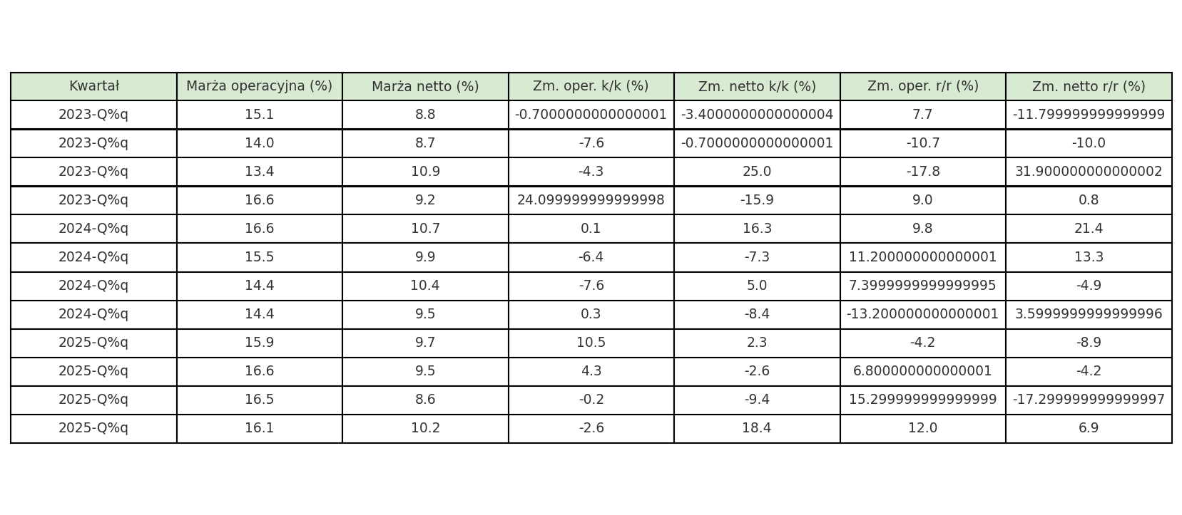
Marże
Wskaźniki:
Marża operacyjna = EBIT / Przychody
Marża netto = Zysk netto / Przychody
Trendy 2017–2025
Wizualizacja:
Kafle z aktualnymi wartościami marż
Wykres liniowy marż w czasie
Mała tabelka pokazująca zmiany marż % k/k i r/r

Slide 5
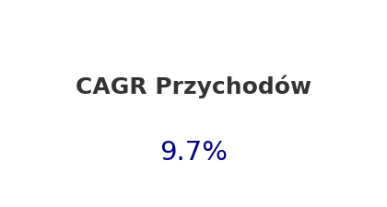
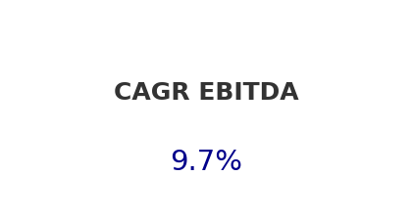
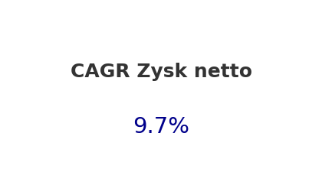
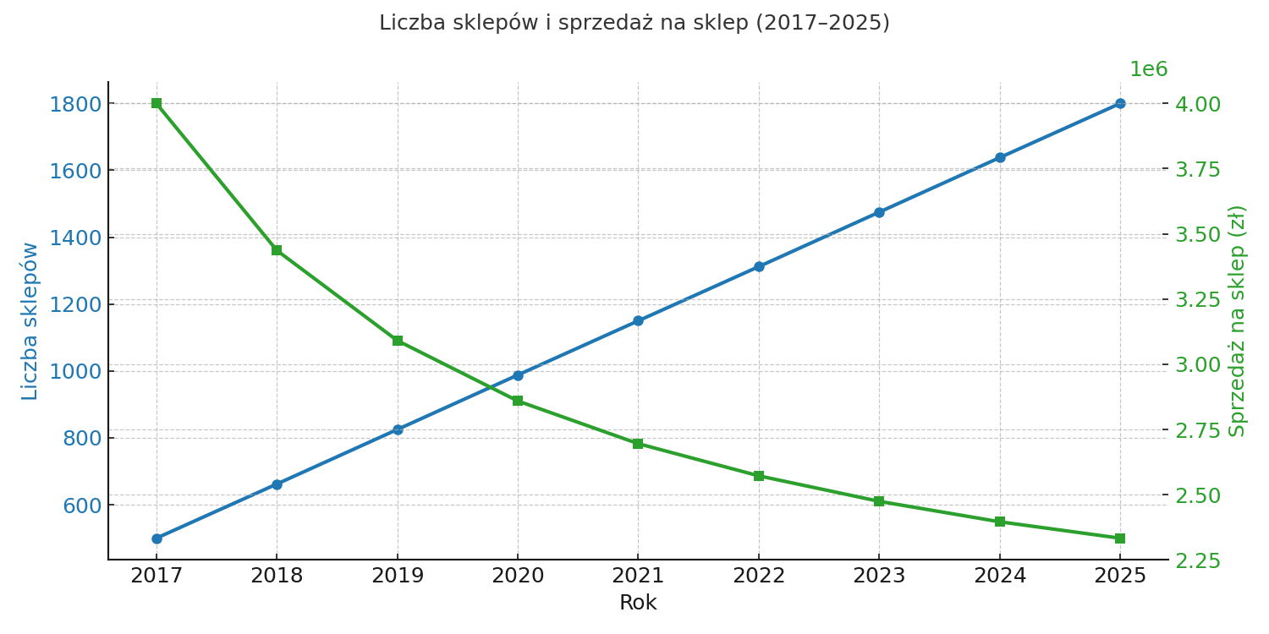
Dodatkowe
Wskaźniki:
CAGR przychodów, CAGR EBITDA, CAGR zysku netto
Liczba sklepów w każdym roku
Sprzedaż na sklep
Wizualizacja:
3 kafle KPI: CAGR przychodów, CAGR EBITDA, CAGR zysku netto
Wykres liniowy liczby sklepów (2017–2025)
Wskaźnik sprzedaży na sklep

Slide 6
Szczegółowy RZiS (ostatnie 4 kwartały)
Tabela z pełnym rachunkiem wyników
Kolumny z wartościami nominalnymi i zmianami %

